Slide 1
Internet

Slide 2
Est-ce qu’internet = web ?
NON
  Internet = réseau physique mondial d’ordinateurs (ou plus précisément réseau de réseaux)
    Internet à plus de 50 ans !
    Le 29 octobre 1969, premier transfert (du texte « lo ») entre machines connectées à distance dans le cadre du projet ARPANET, pré-version d’internet
    Voir par exemple le site de l’ICANN
  Web (World Wide Web) = réseau d’informations constitués des documents mis à disposition sur les serveurs d’internet et reliés par les hyperliens qu’ils contiennent.
    Créé au début des années 1990

Slide 3
Rappels : client-serveur
Principe de base :
  Un ordinateur (le client) demande un service (exemple : une page web) à un serveur
  L’échange est effectué en suivant un ou des protocoles, langages gérant le dialogue entre machines
Quelques protocoles :
  IP (Internet Protocol) : gestion d'internet
  http (HyperText Transfert Protocol) : gestion web
  https : idem sécurisé (crypté)
  imap (Interactive Message Access Protocol) : accès à des messageries électroniques à partir de logiciels clients
  smtp (Simple Mail Transfer Protocol) : envoi de mails
  ftp (File Transfert Protocol) : transfert de fichiers (utile quand vous hébergez un site web chez un fournisseur de services)
Remarque : pare-feu : permet de gérer les protocoles autorisées

Slide 4
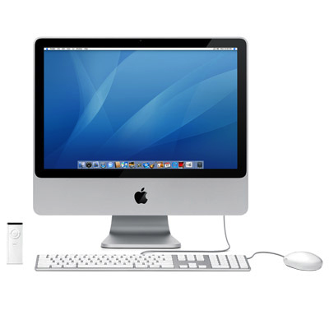

Adressage
Nécessité de localisation : chaque ordinateur est associée à une adresse l’identifiant gérée par le protocole IP
  Adresse IP = suite de 32 bits (représentés sous forme de 4 blocs de nombres entre 0 et 255 (8 bits)) en IPv4
  ou 128bits en IPv6 en cours de déploiement)
  Exemples : 193.52.137.213, 10.3.7.12 …
Pour le protocole http, localisation d’une page web :
Protocole
Domaine (France)
Nom de la machine
Sous-domaine
http://www.univ-montp3.fr/miap/ens/info/index.htm
Répertoires Fichier
Serveur du site
Notes:
Passage IPv4 à IPv6 : augmentation de la taille des adresses rendu nécessaire par l’accroissement du réseau

Slide 5
Site ?
Un site :
  Ensemble de pages web dont l’URL débute par un même début, appelé racine du site ou URL du site.
  Exemples :
    http://www.univ-montp3.fr/ : site de l’université
    http://www.univ-montp3.fr/miap/ens/info :
        site des enseignements d’informatique

Slide 6
TraceS
Lors d’une navigation sur le web, les données échangées avec les serveurs interrogés passent par des serveurs intermédiaires
  Les données peuvent être lues par d’autres.
  Vos requêtes peuvent être stockées (obligation légale pendant 1 an des fournisseurs de services – LCEN : Loi pour la confiance dans l’économie numérique)
Autres traces
  Cookies (avec RGPD – Règlement général sur la protection des données – vous connaissez !)
  Historique de navigation
  Métadonnées dans les fichiers
  …
Notes:
Certaines traces peuvent être effacées mais s’agissant des cookies, il faudra préciser accord lors visite suivante d’un site mettant en œuvre RGPD

Slide 7
Que se passe-t-il quand on saisit l’adresse IP d’une machine au lieu de l’URL d’un site ?
Si l’IP correspond à l’adresse d’un site web, l’adresse IP est remplacée par l’URL du site et la page d’accueil du site est affichée (d’autres mécanismes peuvent être mis en place).
Exemple : 193.52.137.213 … serveur web de l’université (mais des redirections qui mettent en alerte Firefox)

Slide 8










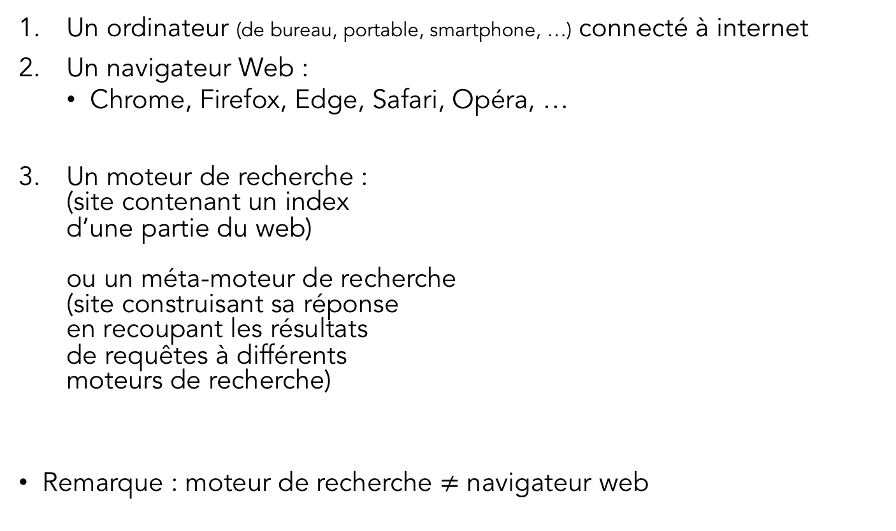
Quels outils utilisez-vous lors d’une recherche d’information sur le web ?
Un ordinateur (de bureau, portable, smartphone, …) connecté à internet
Un navigateur Web :
  Chrome, Firefox, Edge, Safari, Opéra, …
Un moteur de recherche :
(site contenant un index
d’une partie du web)
ou un méta-moteur de recherche
(site construisant sa réponse
en recoupant les résultats
de requêtes à différents
moteurs de recherche)
Remarque : moteur de recherche $≠$ navigateur web
…
…
Notes:
Recherche d’information sur le web (implique une recherche dans internet)

Slide 9
Est-ce qu’un moteur de recherche indexe tout le web ?
Non
  Le web est dynamique :
    Des pages se créent (et disparaissent) régulièrement
    Les crawlers ou spiders, robots d’indexation, ne peuvent pas tout recenser en temps réel
  Potentiellement un problème de place dans la base de données d’indexation (et donc des choix sur ce que conserver)
  Des sites non reliés aux autres (web invisible)
  Des pages payantes ou privatisées par mot de passe
  …

Slide 10
Dans le TD
Un zoom sur des requêtes dans un moteur de recherche
  But = réduire le nombre de réponses et obtenir des réponses plus précises
Réflexion sur la qualité des sites consultés :
La qualité des ressources est très variable.
C’est l’internaute qui doit la juger.
Notes:
Importance de la qualité des sources pour un travail universitaire
Rappel : pensez à citer vos sources

